Slide 1
SBWL Produktionsmanagement
Dept. für Wirtschaftsinformatik und Operations Management
Prof. Gerald Reiner
Prof. Alfred Taudes
Prof. Miriam Wilhelm

Slide 2
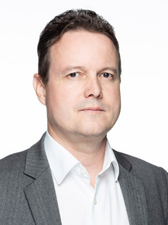
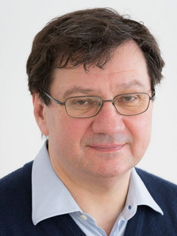



Institut für Produktionsmanagement
Institut für Produktionsmanagement
Gebäude D2, Eingang C, 2. Stock
(Front Office)
Welthandelsplatz 1
1020 Vienna
Front Office
ipm-office@wu.ac.at
+43 1 31336 4449
Back Office
sek-prodman@wu.ac.at
+43 1 31336 5615
Prof. Gerald Reiner
Institutsvorstand
Prof. Alfred Taudes
Vorstand des Forschungsinstituts für Kryptoökonomie
Prof. Miriam Wilhelm
Sustainable Supply Chain Management
Dr. Roman Polt
Senior Lecturer

Slide 3



Produktionsmanagement → Wertschöpfung

Slide 4

Produktionsmanagement → Wertschöpfung
Produktionsprozesse schaffen Wertschöpfung.
Bestellung aufnehmen
Bezahlung abwickeln
Getränk vorbereiten

Slide 5
Produktionsmanagement → Wertschöpfung
Produktionsprozesse schaffen Wertschöpfung.
Standort-planung
Kapazitäts- management
Bestellung aufnehmen
Human Resources
Instandhaltungs- management
Bezahlung abwickeln
Qualitäts- management
Bestands- management
Getränk vorbereiten
…
Notes:
http://panmore.com/starbucks-coffee-operations-management-10-decisions-areas-productivity

Slide 6
Leistungserstellungsprozesse
Input
Transformation
Output
Güter
Dienstleistungen
Restaurant
???
Zufriedene Kunden
Materialien, Zukaufteile
???
Autos
Patienten
???
Genesene
Studierende
???
Akademiker
Wertschöpfung

Slide 7


Produktionsmanagement in
Notes:
https://www.google.com/imgres?imgurl=https%3A%2F%2Fpngimg.com%2Fuploads%2Fsouth_park%2Fsouth_park_PNG20.png&imgrefurl=https%3A%2F%2Fpngimg.com%2Fdownload%2F92579&tbnid=4HpaB38WrvlqkM&vet=12ahUKEwiIlJjC4tPpAhXINuwKHXPMDdoQMygIegUIARDjAQ..i&docid=1EPILjf5lFy-yM&w=1200&h=380&q=south%20park&hl=de&ved=2ahUKEwiIlJjC4tPpAhXINuwKHXPMDdoQMygIegUIARDjAQ
https://de.wikipedia.org/wiki/Datei:South_park_sign.svg

Slide 8
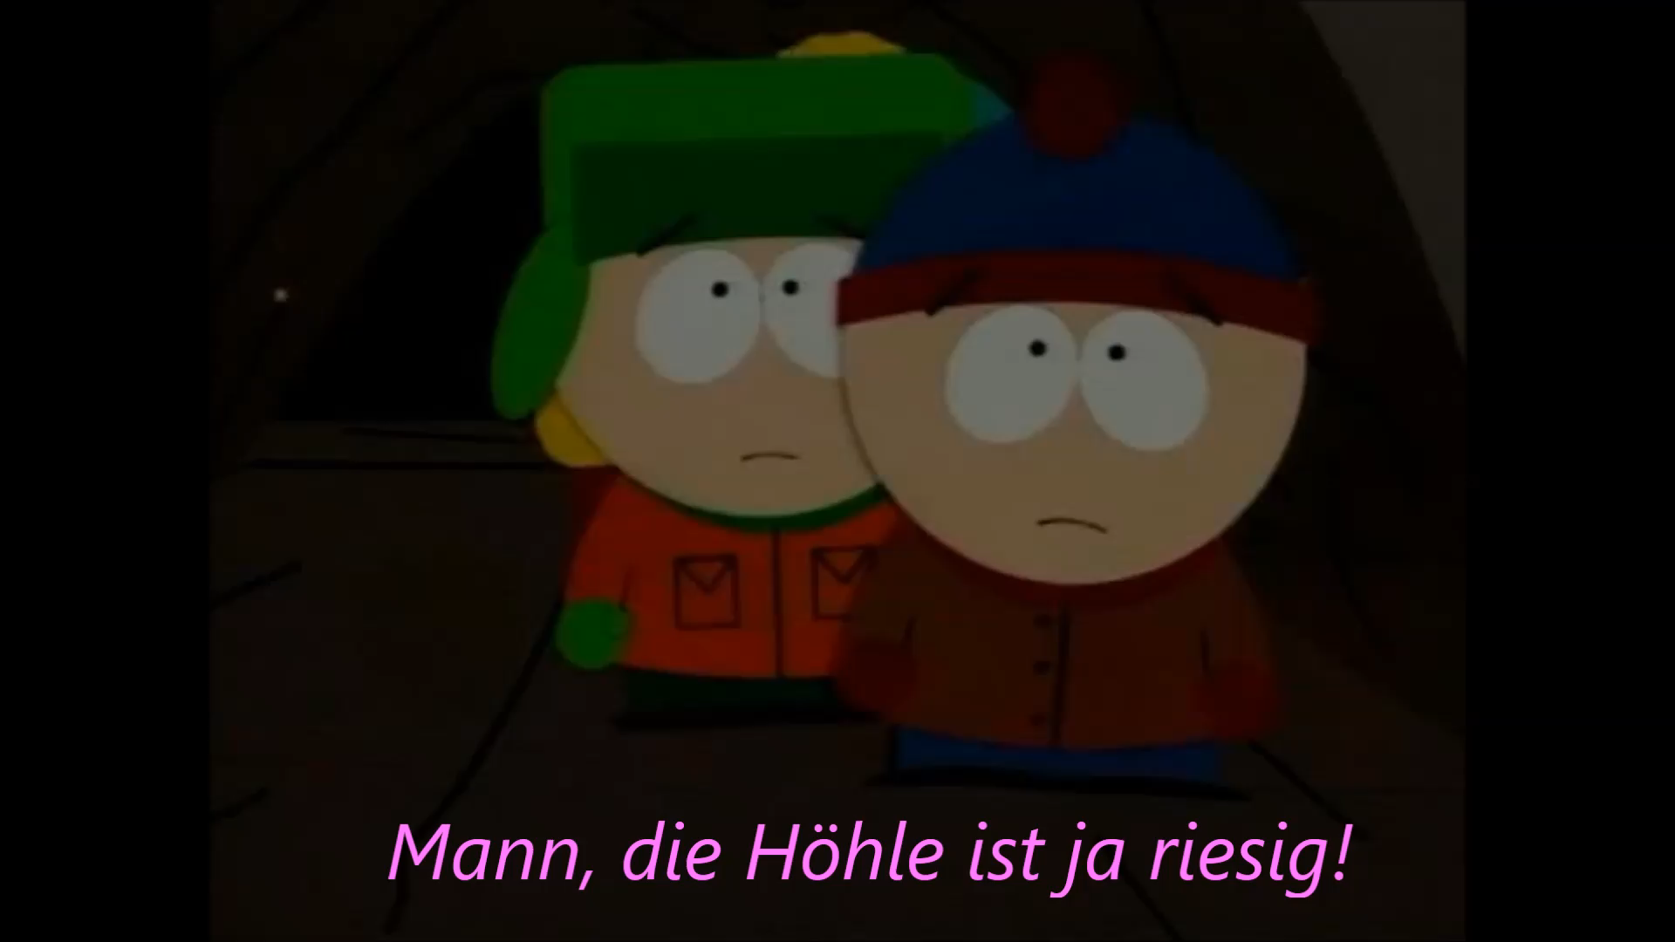

Slide 9
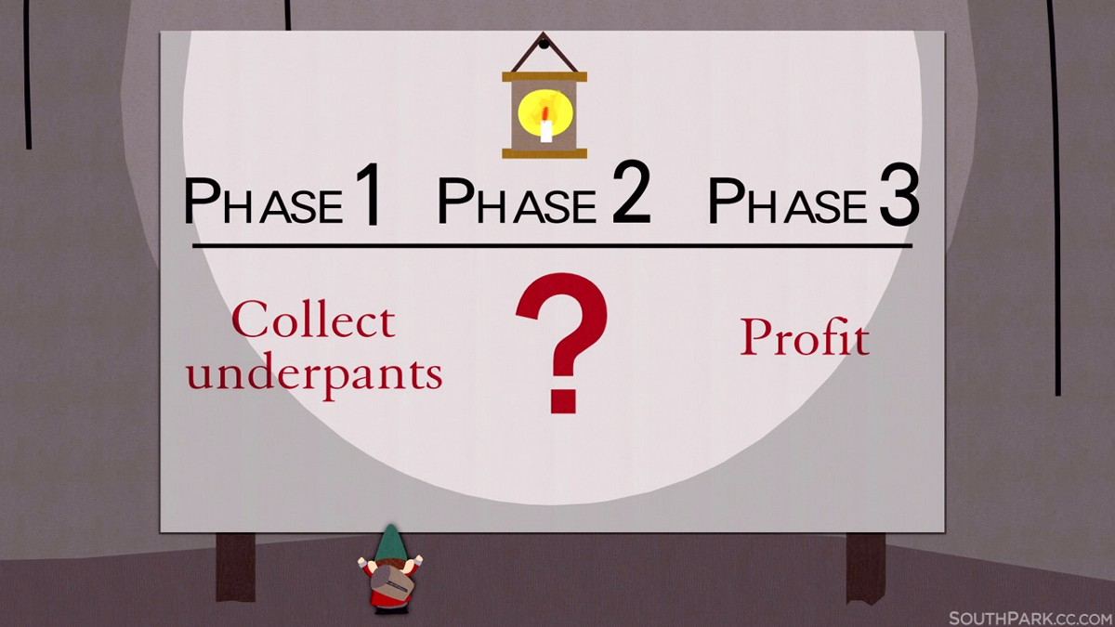
Unterhosen
sammeln
Profit

Slide 10
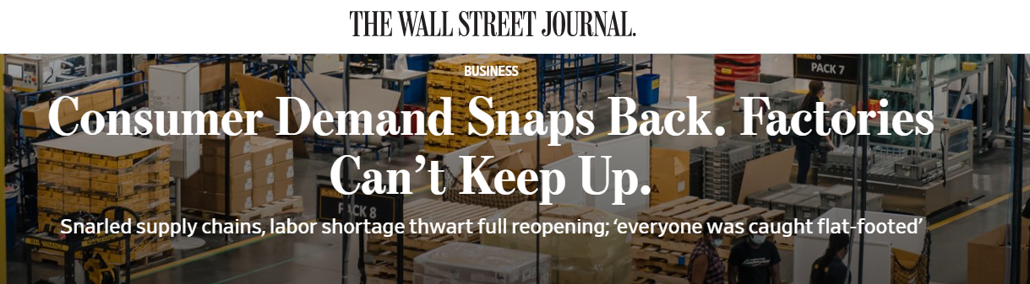
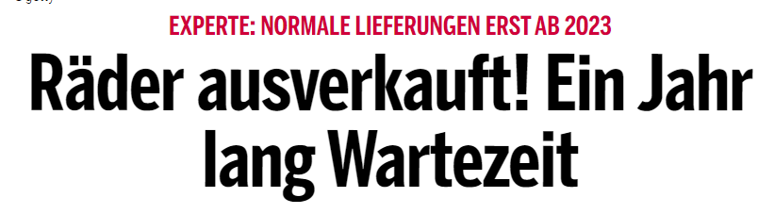
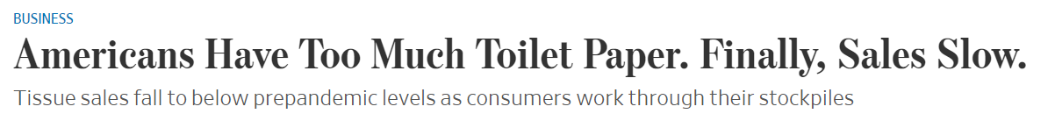
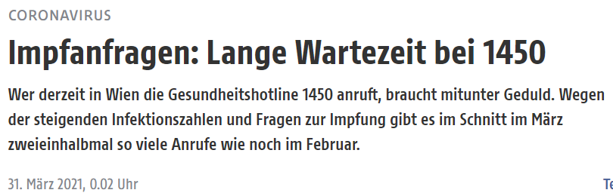
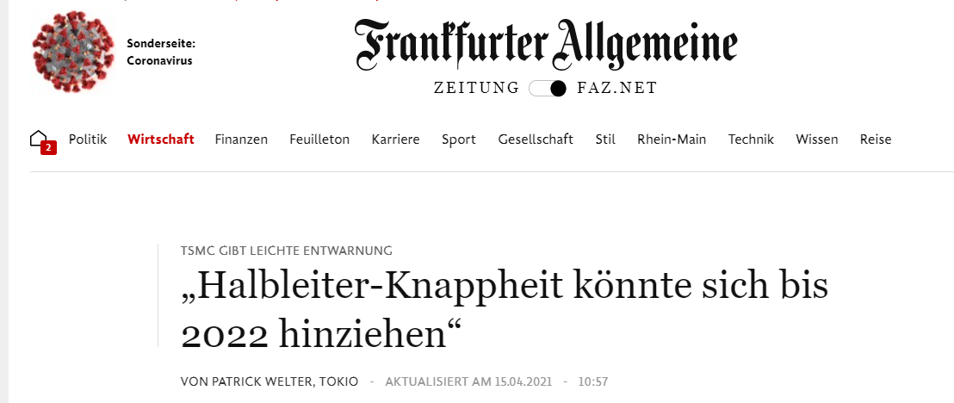
Notes:
https://www.wsj.com/articles/consumer-demand-snaps-back-factories-cant-keep-up-11614019305?mod=djemlogistics_h
https://www.wsj.com/articles/americans-have-too-much-toilet-paper-it-is-catching-up-to-companies-11618306200?mod=djemlogistics_h
https://www.faz.net/aktuell/wirtschaft/digitec/tsmc-entspannung-im-halbleitermangel-im-dritten-quartal-17294505.html
https://kurier.at/chronik/oesterreich/nudeln-h-milch-und-nagellack-hamsterkauf-in-zeiten-von-corona/400780571
https://www.oe24.at/oesterreich/raeder-ausverkauft/475521082
https://wien.orf.at/stories/3097092/
https://www.sn.at/salzburg/chronik/tauernklinikum-mittersill-trotz-termin-vier-stunden-wartezeit-102375157

Slide 11
Durchlaufzeit = Servicezeit + Wartezeit

Slide 12
Produktions- und Operations Management
Industrie 4.0
Sustainability
Forecasting
Bestandsmanagement
Resource Efficiency
Supply Chain Management
Circular Economy
Lean Production
Supply Chain Risks
Prozessanalyse
Just-in-Time
Produktionsmanagement
Blockchain
ERP-Systems
Projektmanagement
Advanced Planning Systems
Inventory Management
Service Operations
Total Quality Management
Business and Data Analytics
Six Sigma
Neuproduktentwicklung
Kapazitätsmanagement

Slide 13
Ausrichtung der SBWL
Entscheidungsorientierte BWL
Gestaltung und Management der Geschäftsprozesse von Unternehmen und Unternehmensnetzwerken
Beschaffungs- und Einkaufsplanung
Auftragsabwicklung
Distributionsplanung
Produktentwicklung
Produktionsplanung
Bestandsplanung

Slide 14
Spezifische Berufsbilder
Produktions- und Supply-Chain-ManagerIn
  Produktionsplanung und -steuerung
  Supply Chain Management
  Beschaffungs- und BestandsmanagerIn
Beratung
ERP SpezialistIn
Prozess- und QualitätscontrollerIn
  Management von Produktions- und Dienstleistungsprozessen
  Qualitätsmanagement
Marketing Engineering
  mit Schwerpunkt Neuproduktentwicklung

Slide 15




Aufbau der SBWL
M.Sc. Supply Chain Management
2. Semester
Kurs IV (PI) – Wahlfach
Kurs V (PI) – Wahlfach
[Bachelor-Arbeit am Institut für Produktionsmanagement]
1.
Semester
Kurs III (PI)
Methoden und Tools des Produktionsmanagements
Kurs I (VUE)
Strategisches und Taktisches Produktionsmanagement
Kurs II (PI)
Operatives Produktions-
management
Aufnahmeverfahren in die SBWL Produktionsmanagement
[Grundlagen der Beschaffung, Produktion und Logistik – BLP]

Slide 16

Vertiefungen – Kurse IV und V
(Wahlfächer)
Kurs IV (PI)
Kurs V (PI)
Introduction to Blockchain
Lean Production
Supply and Procurement Management
Sustainable Operations
Supply Chain Planning
Global Responsible Purchasing
Service Operations Management
Business Modelling and Data Analytics 2
Business Modelling and Data Analytics 1
Implementation Project with SAP (nur im WS)
Integration Management with SAP (nur im WS)
…
…
…

Slide 17
Aufnahmeverfahren
  90 Studienplätze pro Semester
  Ranking nach
  Fixplätze
  (maximal 20)
Notenschnitt aller absolvierten WU-ECTS (70%)
Studiengeschwindigkeit (30%)
Sehr Gut oder Gut in BLP
oder
Top 5% im Student Ranking nach Notenschnitt
Anmeldung
01.02.2024 - 11.02.2024
via VVZ „Einstieg in die SBWL“
https://www.wu.ac.at/prodman/studyguide/testseite-1/sbwl-produktionsmanagement/aufnahmeverfahren/

Slide 18













Und was noch…
Praxisorientierte Seminare, Bachelor- und Masterarbeiten, Workshops
Notes:
https://commons.wikimedia.org/wiki/File:Ernst_%26_Young_logo.svg
https://de.wikipedia.org/wiki/Datei:Logo_%C3%96sterreichisches_Rotes_Kreuz.svg
https://de.wikipedia.org/wiki/Datei:Baxter.svg
https://de.wikipedia.org/wiki/Datei:Omv_logo.svg
https://de.wikipedia.org/wiki/Infineon#/media/Datei:Infineon-Logo.svg
https://de.m.wikipedia.org/wiki/Datei:Agrana_RIC_Logo_pos.png
https://de.wikipedia.org/wiki/Datei:Mondi_Logo.svg
https://de.m.wikipedia.org/wiki/Datei:Doka_logo_web.jpg
https://de.m.wikipedia.org/wiki/Datei:Wienerberger.svg

Slide 19

Und was noch…
Sustainability / Beschaffung
Industrie 4.0 & Digitale Transformation
Produktionsplanung
Demand Management

Slide 20
Und was noch…
Lars Eberhart
Leiter Spendermanagement und Absolvent der SBWL
„Mir hat die SBWL sehr geholfen, mich in kurzer Zeit aus einer Sachbearbeiterposition in das Management zu entwickeln.
Das in der SBWL erworbene Verständnis für Prozesse, Variabilität, Durchlaufzeiten und vieler anderer Aspekte des Produktionsprozesses war dabei essentiell.“

Slide 21

Und was noch…
Auszeichnungen unserer MitarbeiterInnen
Nominiert für Exzellente Lehre (2020, 2021)
Stephan Koren Preis (2019)
ISIR Service Award (2018)
Wissenschaftspreis des Landes Niederösterreich (2014)
Bestes betriebswirtschaftliches Paper 2009 (VHB)
Senator Wilfling Forschungsföderungspreis, WU Best Paper Award, Talenta, Festo Fellow, Houska Preis …
Ergebnisse der AbsolventInnenenbefragung
61% in mittlerem oder Top-Management
35% in Unternehmensberatung tätig
20% Nettoeinkommen nach 2 Jahren
> € 3.000
70% SBWL relevant für Berufsweg und Karriere
74% „angesichts Berufspraxis würde ich keine andere SBWL wählen“
Zertifikate

Slide 22
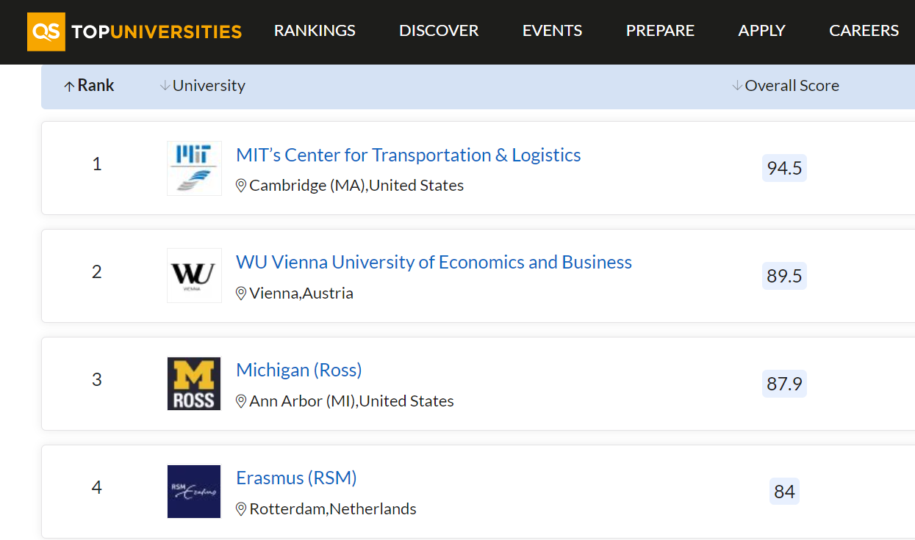
Masterprogramme am Department

Slide 23

Institut für Produktionsmanagement
wu.ac.at/prodman
sek-prodman@wu.ac.at
tutor-prodman@wu.ac.at

